Slide 1
МЕТОДИЧЕСКИЕ РЕКОМЕНДАЦИИ К ОРГАНИЗАЦИИ СОВРЕМЕННОГО УРОКА
Цель урока
Задачи урока
Тип урока
Методы урока
Форма урока
Вид урока
Содержание урока
Педагогическая техника урока
Средства обучения

Slide 2
Цель урока
Конкретная (должна быть одна )
Реалистичная (не завышена)
Адекватная (соответствует ли возможностям учащихся)
Диагностичная (достижима ли на этом уроке)

Slide 3
Задачи урока:
Образовательная (например, сформировать опорную систему знаний по теме)
Развивающая (например, развить логическое мышление при анализе нового материала)
Воспитательная (сформировать умение организовывать свое рабочее место)

Slide 4
Тип урока
Урок усвоения новых знаний.
Урок закрепления изучаемого материала.
Урок повторения.
Урок обобщения и систематизации нового материала.
Урок проверки, оценки и коррекции знаний.
Комбинированный урок.

Slide 5
Методы урока
1. По источнику получения знаний:
словесные
наглядные
практические
2. По степени взаимодействия учителя и учащихся:
пассивные (лекция)
активные (самостоятельная работа)
интерактивные (дискуссия)
3. В зависимости от конкретных педагогических задач:
подготовка к восприятию
объяснение
закрепление материала

Slide 6
Методы урока
4. По характеру познавательной деятельности:
объяснительно-иллюстративный
репродуктивный
проблемный
частично-поисковый
Исследовательский
5. По принципу разделения или соединения знаний:
аналитический
синтетический
сравнительный
обобщающий
классификационный

Slide 7
Вид урока
Урок- лекция.
Урок-экскурсия.
Урок-презентация.
Урок- экспедиция.
Урок-инсценировка.
Урок- зачёт.
Семинарское занятие и др.

Slide 8
Средства обучения (учебно-материальное оснащение урока)
Печатные – книги для чтения, учебники, учебные пособия, хрестоматии, рабочие тетради, раздаточный материал, атласы и т.д.
Наглядные плоскостные – карты настенные, магнитные доски, плакаты, иллюстрации настенные.
Демонстрационные – макеты, стенды, гербарии, модели в разрезе, муляжи и т.д.
Электронные образовательные ресурсы – мультимедийные учебники и универсальные энциклопедии, сетевые образовательные ресурсы и т.д.
Аудиовизуальные – слайды, образовательные видеофильмы, учебные фильмы, в том числе на цифровых носителях и т.п.
Учебные приборы – колбы, барометр, компас и т.п.
Спортивное оборудование – тренажеры, гимнастическое оборудование, мячи, спортивные снаряды и т.д.
Учебная техника – трактор, автомобили и т.п.

Slide 9
Требования к проектированию урока:
правильно определить цели и тип урока;
связать данный урок с предыдущим и последующим;
отобрать и применить оптимальные сочетания различных методов обучения;
обеспечить разнообразный обучающий контроль знаний;
продумать систему повторения и закрепления материала.

Slide 10
Требования к подготовке и организации урока:
обеспечить на уроке охрану здоровья, соблюдать гигиену труда, чистоту помещения;
своевременно подготовить к уроку наглядные пособия, технические аудиовизуальные средства обучения и активно их использовать;
создать возможность для учащихся часть знаний на уроке получать самостоятельно.

Slide 11
Требования к содержанию урока и процессу учения:
урок должен быть воспитывающим;
на уроке должно выделяться главное, существенное (на разных этапах урока в разной форме), наблюдаться систематичность и последовательность в развертывании учебного материала;
объем учебного материала, выносимого на урок, должен быть оптимальным для данного обучающегося (группы, класса);
процесс обучения должен быть строго обоснованным, умозаключения преподавателя и учащихся доказательными.

Slide 12
Требования к педагогической технике проведения урока:
урок должен быть эмоциональным, вызывать интерес к учению, потребность в знаниях;
необходим полный контакт во взаимодействии преподавателя и обучающегося на уроке, педагогический такт;
создать атмосферу доброжелательности и активного творческого труда;
от 4-х до 9-ти раз за урок менять виды деятельности учащихся, оптимально сочетать разнообразные методы обучения;
большую часть урока должны оптимально работать учащиеся.

Slide 13
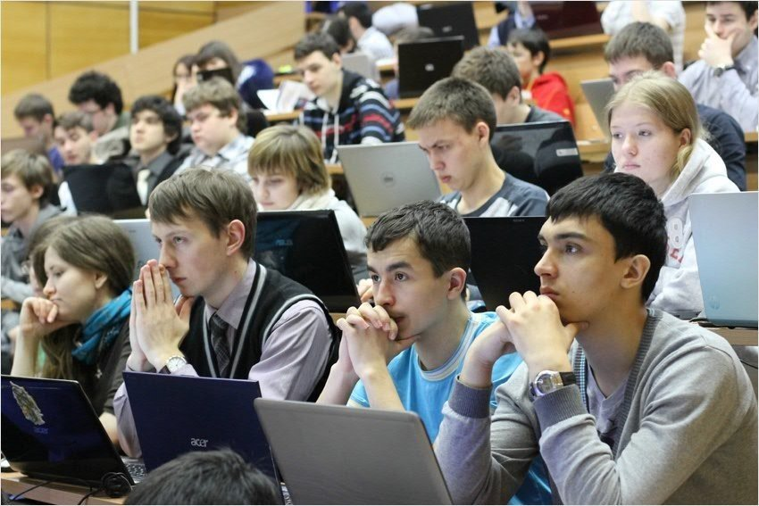
Спасибо за внимание!

